Slide 1

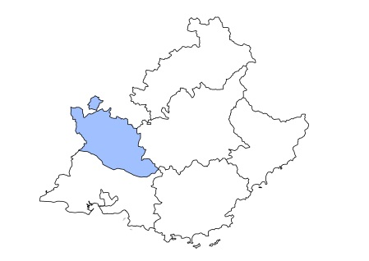


Les éclairages conjoncturels départementaux
La situation conjoncturelle
au 3ème trimestre 2021
dans le Vaucluse
Crédit photo : ©Shutterstock
Services études, statistiques, évaluation

Slide 2
Après une forte hausse au 2e trimestre, l’emploi salarié se stabilise
Au T3 2021 :
+0,3 %
0,0 %
+0,4 %

Slide 3
La hausse de l’emploi intérimaire compense la baisse de l’emploi hors intérim
Au T3 2021 :
+170
emplois intérimaires
-150
emplois hors intérim

Slide 4
L’emploi recule dans le tertiaire non marchand et la construction

Slide 5
A l’inverse, la croissance se prolonge dans l’industrie et le tertiaire marchand

Slide 6
Sur un an, la croissance demeure soutenue dans la plupart des secteurs d’activité

Slide 7
Les contrats aidés toujours plus sollicités
1 800
* Marchands et non marchands . Depuis juillet 2014, les Ateliers et chantiers d’insertion (ACI) doivent recruter leurs salariés en CDDI.
Note : données arrondies en fin de trimestre, provisoires
Source : ASP - Traitements : Dares

Slide 8
La forte croissance de l’apprentissage se poursuit

Slide 9
Le nombre de salariés en activité partielle au plus bas depuis le début de la crise sanitaire

Slide 10
Le taux de chômage est en très légère hausse…
10,5 % (+0,2 pt)
9,1 % (0,0 pt)
7,9 % (+0,1 pt)

Slide 11
… et reste supérieur à celui des départements comparables

Slide 12
La baisse de la demande d’emploi au 3e trimestre 2021 devrait être deux fois plus rapide en fin d’année

Slide 13
Le repli concerne aussi bien les hommes que les femmes

Slide 14
Très fort recul de la demande d’emploi des jeunes, qui devrait se prolonger au 4e trimestre 2021

Slide 15
La baisse qui ne concerne que les demandeurs d’emploi de longue durée au 3e trimestre, devrait concerner les deux tranches d’ancienneté fin 2021

Slide 16
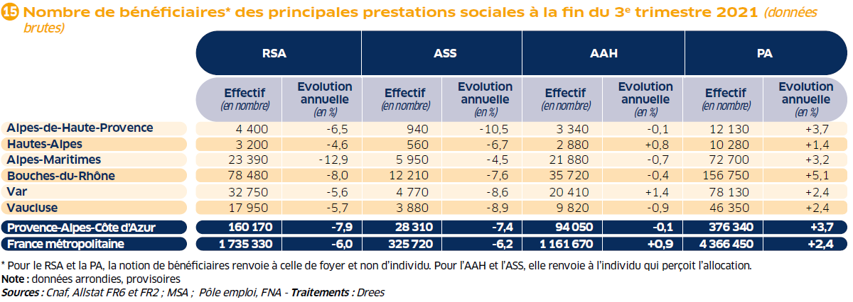
Le nombre de foyers bénéficiaires du RSA continue de reculer en rythme annuel…

Slide 17
… et rejoint presque son niveau d’avant-crise

Slide 18
Pour en savoir plus
La Note de conjoncture de la Dreets Provence-Alpes-Côte d’Azur:
https://paca.dreets.gouv.fr/Les-publications-periodiques-9124
Retrouvez tous nos indicateurs dans le Tableau de bord des indicateurs clés
en téléchargement sur le site de la Dreets Provence-Alpes-Côte d’Azur :
  https://paca.dreets.gouv.fr/Les-indicateurs-cles-de-la-Direccte-Paca

